Slide 1

学长课堂
C/C++方向
胡博
18级大一上学期
成都大学 信工学院 科创室

Slide 2
字符集和编码

Slide 3
1，什么是字符集
2，ASCII
3，Unicode
4，其他字符集

Slide 4
1，什么是字符集
字符(Character)是各种文字和符号的总称，包括各国家文字、标点符号、图形符号、数字等。
字符集(Character set)是多个字符的集合，字符集种类较多，每个字符集包含的字符个数不同，常见字符集名称：ASCII字符集、GB2312字符集、BIG5字符集、 GB18030字符集、Unicode字符集等。

Slide 5
2，ASCII
char
0
0
0
0
0
0
0
0
标准ASCII 码也叫基础ASCII码，使用7 位二进制数（剩下的1位二进制为0）来表示所有的大写和小写字母，数字0 到9、标点符号， 以及在美式英语中使用的特殊控制字符。
0～31及127(共33个)是控制字符。
32～126(共95个)是字符(32是空格），其中48～57为0到9十个阿拉伯数字。
65～90为26个大写英文字母，97～122号为26个小写英文字母，其余为一些标点符号、运算符号

Slide 6
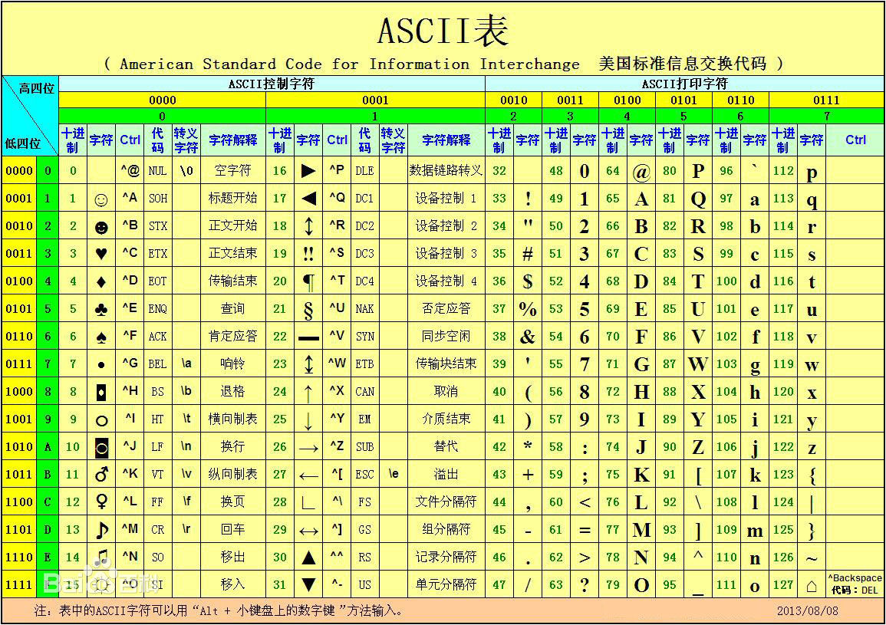

Slide 7
3，Unicode
Unicode字符集是针对各国文字、符号进行的统一性编码。它为每种语言中的每个字符设定了统一并且唯一的二进制编码，以满足跨语言、跨平台进行文本转换、处理的要求。
UTF-8 编码 UTF-16 编码 UTF-32 编码

Slide 8
4，其他字符集
GB2312 主要是简体汉字
BIG5 主要是繁体汉字
GB18030 中文、日文、朝鲜语和中国
少数民族文字

